Slide 1
第1章 数据库入门
《MySQL数据库入门（第2版）》

Slide 2
学习目标/Target
了解数据管理技术的发展，能够说出数据管理技术每个阶段的特点
了解数据库技术的基本术语，能够说出数据库、数据库管理系统和数据库系统的概念
了解数据模型，能够说出数据模型分类和常见术语、E-R图表示方式、关系模型概念和完整性约束
了解常见的数据库产品，能够说出3种以上关系型数据库

Slide 3
学习目标/Target
熟悉SQL的作用，能够根据SQL的功能说出SQL的4个类别
掌握MySQL的安装与配置，能够独立安装MySQL，并使用账号登录MySQL
了解MySQL常见的图形化管理工具，能够使用SQLyog和Navicat连接MySQL

Slide 4
章节概述/ Summary
数据库技术是一种计算机辅助管理数据的方法，是计算机数据处理与信息管理系统的核心技术。数据库技术产生于20世纪60年代末，用于解决数据的组织和存储，以及如何高效地获取和处理数据。本章将围绕数据库的相关知识进行详细讲解。

Slide 5
目录/Contents
01
数据管理技术的发展
02
数据库技术的基本术语
03
数据模型
04
常见的数据库产品

Slide 6
目录/Contents
05
SQL简介
06
MySQL安装与配置
07
常用图形化管理工具
08
上机实践：图书管理系统的E-R图设计

Slide 7
1.1
数据管理技术的发展

Slide 8
1.1数据库管理技术的发展
任何技术都不是凭空产生的，而是有着对应的发展需求，数据的管理技术也不例外。数据管理技术发展至今，主要经历了3个阶段，分别是人工管理阶段、文件系统阶段和数据库系统阶段。关于这3个阶段介绍具体如下。

Slide 9
1.1数据库管理技术的发展
1
2
3
人工管理阶段
文件系统阶段
数据库系统阶段
在20世纪50年代中期以前，计算机主要用于科学计算，硬件方面没有磁盘等直接存取设备。
从20世纪50年代后期到60年代，数据以文件为单位保存在外存储器上，由操作系统管理。
从20世纪60年代后期开始，为了提高数据管理的效率，数据库技术应运而生，由此进入了数据库系统阶段。

Slide 10
1.2
数据库技术的基本术语

Slide 11
1.2 数据库技术的基本术语
学习数据库技术之前，我们先来认识与数据库技术密切相关的基本术语，分别是数据库（Database，DB）、数据库管理系统(Database Management System，DBMS)和数据库系统(Database System，DBS)，具体介绍如下。

Slide 12
1.2 数据库技术的基本术语
数据库是一个存在于计算机存储设备上的数据（Data）集合，该集合中的数据按照一定的数据模型进行组织、描述和存储。可以把数据库看作是按照一定的格式存储数据的仓库，也可看作是电子化的文件柜，用户可以对文件中的数据进行增加、删除、修改、查找等操作。
数据库管理系统是一种介于用户和操作系统之间的数据库管理软件，它可以对数据库的建立、维护、运行进行管理，还可以对数据库中的数据进行定义、组织、存取。
数据库系统是指由数据库及其管理软件组成的系统，它是为适应数据处理的需要而发展起来的一种较为理想的数据处理系统。

Slide 13
1.2 数据库技术的基本术语
通过一张图描述数据库系统，具体如下图所示。
图片描述了数据库系统的组成部分，其中用户是使用数据库的主体，用户通过数据库应用程序与DBMS进行通信，进而管理 DBMS中的数据。在数据管理过程中，DBMS提供了对数据的组织、存取、管理和维护等功能，数据库提供了对数据的存储功能。

Slide 14
1.3
数据模型

Slide 15
1.3.1 初识数据模型
数据模型(Data Model)是数据库系统的核心和基础，它是对现实世界数据特征的抽象，为数据库系统的信息表示与操作提供一个抽象的框架。想要更好地理解数据模型，首先应该掌握一些数据模型的理论知识，下面对数据模型的理论知识进行详细讲解。

Slide 16
1.3.1 初识数据模型
数据模型组成要素
数据模型所描述的内容包括3个部分，分别是数据结构、数据操作、数据约束。这3个部分的具体介绍如下所示。
（1）数据结构：数据结构用于描述数据库系统的静态特征，主要研究数据本身的类型、内容、性质以及数据之间的联系等。
（2）数据操作：数据操作用于描述数据库系统的动态行为，是对数据库中对象实例允许执行的操作集合，数据操作主要包含检索和更新（插入、删除和修改）两类 。
（3）数据约束：数据约束是指数据与数据之间所具有的制约和存储规则，这些规则用以限定符合数据模型的数据库状态及其状态的改变，以保证数据的正确性、有效性和相容性。

Slide 17
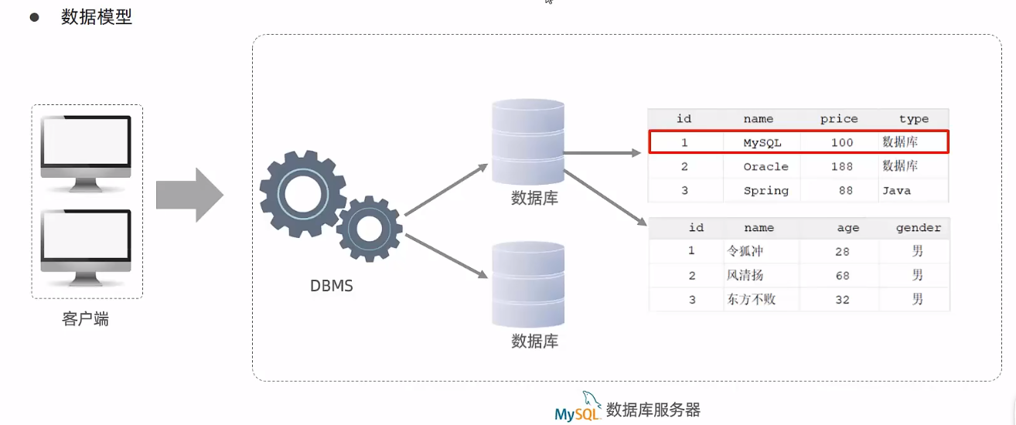
1.3.1 初识数据模型
数据模型按照数据结构主要分为层次模型(Hierarchical Model)、网状模型(Network Model)、关系模型(Relational Model)和面向对象模型(Object Oriented Model)。

Slide 18
1.3.1 初识数据模型
常见的数据模型分类
层次模型
关系模型
用树形结构来表示数据之间的联系，它的数据结构类似一棵置的树，有且仅有一个根节点，其余的节点都是非根节点。
以数据表的形式组织数据，实体之间的关系通过数据表的公共属性表示，结构简单明了，有逻辑计算、数学计算等坚实的数学理论做基础。
数据模型
网状模型
面向对象模型
用面向对象的思维方式与方法来描述客观实体，它继承了关系数据库系统已有的优势，并且支持面向对象建模，支持对象存取与持久化，支持代码级面向对象数据操作。
用网状结构来表示数据之间的关系，网状模型的数据结构允许有一个以上的节点无双亲和至少有一个节点可以有多于一个的双亲。

Slide 19
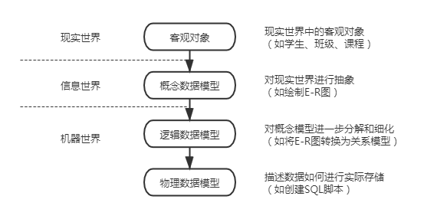
1.3.1 初识数据模型
使用计算机管理现实世界的对象，需要将客观存在的对象转换为计算机存储的数据。整个转换过程经历了现实世界、信息世界和机器世界3个层次，相邻层次之间的转换都依赖不同的数据模型。下面通过一张图描述客观对象转换为计算机存储数据的过程。

Slide 20
1.3.1 初识数据模型
概念数据模型是对信息世界的建模，它能够全面、准确的描述信息世界，概念数据模型有很多常用术语，具体如下所示。

Slide 21
1.3.1 初识数据模型
概念数据模型常用术语
  （1）实体(Entity) ：实体是指客观存在并可相互区分的事物。
  （2）属性(Attribute) ：属性是指实体所具有的某一特性，一个实体可以由若干个属性来描述。
  （3）联系(Relationship) ：这里所说的联系是指实体与实体之间的联系，有一对一、一对多、多对多三种情况。
  （4）实体型(Entity Type) ：实体型即实体类型，通过实体名(如学生) 及其属性名集合(如“学号、学生姓名、学生性别”)来抽象描述同类实体。
  （5）实体集(Entity Set) ：实体集是指同一类型的实体集合，如全校学生就是一个实体集。

Slide 22
1.3.2 E-R图
  E-R图也称为实体-联系图(Entity Relationship Diagram) ，是一种用图形表示的实体联系模型，由Peter Chen于1976年提出。E-R图提供了表示实体、属性和联系的方法，用来描述现实世界的概念模型。E-R图通用的表示方式如下。
  实体：用矩形表示，将实体名写在矩形框内。
  属性：用椭圆框表示，将属性名写在椭圆框内。实体与属性之间用实线连接。
  联系：用菱形框表示，将联系名写在菱形框内，用连线将相关的实体连接，并在连线旁标注联系的类型，联系的类型分为一对一（1∶1）、一对多（1∶n）、多对多（m∶n）。

Slide 23
1.3.3 关系模型
关系模型由IBM公司研究员Edgar Frank Codd于1970年发表的论文中提出，经过多年的发展，关系模型已经成为目前广泛使用的数据模型之一。下面对关系模型的基本概念和关系模型的完整性约束进行讲解，具体如下。

Slide 24
1.3.3 关系模型
关系模型的基本概念
关系(Relation) ，关系一词与数学领域有关，它是基于集合的一个重要概念，用于反映元素之间的联系和性质。
属性(Attribute) ，二维表中的列称为属性，每个属性都有一个属性名。
元组(Tuple) ，二维表中的每一行数据称为一个元组。
域(Domain) ，域是指属性的取值范围。
关系模式(Relation Schema) ，关系模式是关系的描述， 通常可以简记为关系名(属性1，属性2，…，属性n)。
键(Key)，在二维表中，若要唯一标识某一条记录，需要用到键(又称为关键字、码)。

Slide 25
1.3.3 关系模型
为了保证数据库中数据的正确性和相容性，需要对关系模型进行完整性约束，所约束的完整性通常包括域完整性、实体完整性、参照完整性和用户自定义完整性，具体介绍如下。

Slide 26
1.3.3 关系模型
关系模型的完整性约束
参照完整性
域完整性
参照完整性定义了外键和主键之间的引用规则，要求关系中的外键要么取空值，要么取参照关系中的某个元组的主键值。
域完整性是保证数据库字段取值的合理性。
自定义完整性
实体完整性
用户自定义完整性是用户针对具体的应用环境定义的完整性约束条件，由DBMS检查用户自定义的完整性。
实体完整性要求关系中的主键不能重复，且不能取空值。

Slide 27
1.4
常见的数据库产品

Slide 28
1.4 常见的数据库产品
关系模型几乎是数十年来整个数据模型领域的重要支撑，基于关系数据模型组织数据的数据库管理系统，一般称为关系型数据库。随着数据库技术的发展，关系型数据库产品越来越多，常见的产品如下所示。

Slide 29




1.4 常见的数据库产品
常见的数据库产品
Oracle是由甲骨文(Oracle)公司开发的一款关系型数据库管理系统，在数据库领域一直处于领先地位。
Microsoft SQL Server广泛应用于电子商务、银行、保险、电力等行业。
IBM Db2是由IBM公司研制的一款大型关系型数据库管理系统。
MySQL是以客户端/服务器模式实现的，支持多用户、多线程。

Slide 30

多学一招
多学一招
随着互联网Web 2.0的兴起，关系数据库在处理超大规模和高并发的Web 2.0网站的数据时，存在一些不足，需要采用更适合解决大规模数据集合、多重数据种类的数据库，通常将这种类型的数据库统称为非关系型数据库(Not Only SQL，No SQL)。非关系型数据库的特点在于数据模型比较简单，灵活性强，性能高。常见的非关系数据库有以下4种。

Slide 31
多学一招
多学一招
键值存储数据库
面向文档数据库
键值数据库类似传统语言中使用的哈希表。可以通过Key来添加、查询或者删除数据。
面向文档数据库将数据以文档形式存储,每个文档是一系列数据项的集合。
列存储数据库
图形数据库
列存储数据库，以列簇式存储，将同一列数据存在一起。列存储数据库查找速度快，可扩展性强。
图形数据库允许将数据以图的方式存储。以图的方式存储数据时，实体会被作为顶点，而实体之间的关系则会被作为边。

Slide 32
1.5
SQL简介

Slide 33
1.5 SQL简介
通过前面的讲解可知，关系型数据库有很多种，当需要和这些数据库进行交互，以完成用户要进行的操作时，就需要用到SQL。SQL（Structured Query Lanaguage，结构化查询语言）是应用于关系数据库的程序设计语言，主要用于管理关系型数据库中的数据，如存取数据、查询数据、更新数据等。

Slide 34
1.5 SQL简介
SQL是IBM公司于20世纪70年代开发出来的，并在20世纪80年代被美国国家标准学会（American National Standards Institute，简称ANSI）和国际标准化组织（International Organization for Standardization，简称ISO）定义为关系型数据库语言的标准。

Slide 35
1.5 SQL简介
根据SQL的功能，可以将SQL划分为4个类别，具体如下所示。
数据定义语言
数据查询语言
数据库定义语言主要用于定义数据库、表等数据库对象，其中包括CREATE语句、ALTER语句和DROP语句。
数据查询语言主要用于查询数据，也就是指SELECT语句，使用SELECT语句可以查询数据库中一条数据或多条数据。
SQL类别
数据操作语言
数据控制语言
数据操作语言主要用于对数据库的数据进行添加、修改和删除操作，其中包括INSERT语句、UPDATE语句和DELETE语句。
数据控制语言主要用于控制用户的访问权限，其中包括GRANT语句、REVOKE语句、COMMIT语句和ROLLBACK语句。

Slide 36
1.6
MySQL安装与配置

Slide 37
1.6.1获取MySQL
MySQL几乎支持所有的操作系统，对于不同的操作系统平台，MySQL都提供了相应的版本。MySQL在不同操作系统平台下安装和配置的过程也不相同，本节将讲解如何在Windows平台下安装和配置MySQL。

Slide 38
1.6.1获取MySQL
创建单列索引
搭建MySQL环境之前，需要先获取MySQL的安装包。互联网上有很多途径获取MySQL的安装包，本教材选择在MySQL官方网站获取MySQL的安装包。

Slide 39
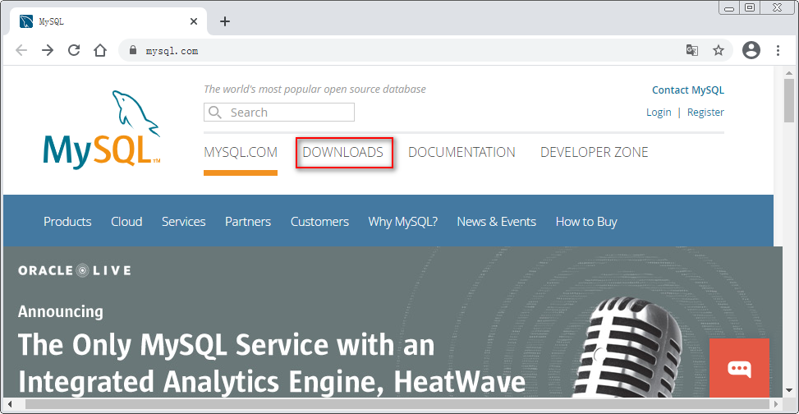
1.6.1获取MySQL
获取MySQL
步骤1
在浏览器中访问MySQL的官方网站，网站的首页面显示如图所示。
步骤2
步骤3
步骤4

Slide 40
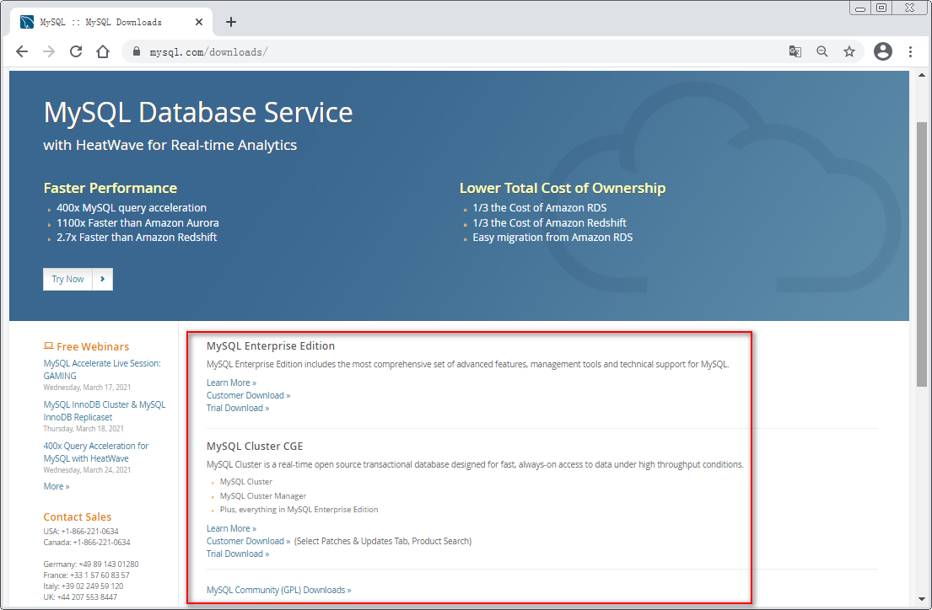
1.6.1获取MySQL
获取MySQL
步骤1
单击步骤1页面中的DOWNLOADS超链接，进入MySQL的下载页面。
步骤2
步骤3
步骤4

Slide 41
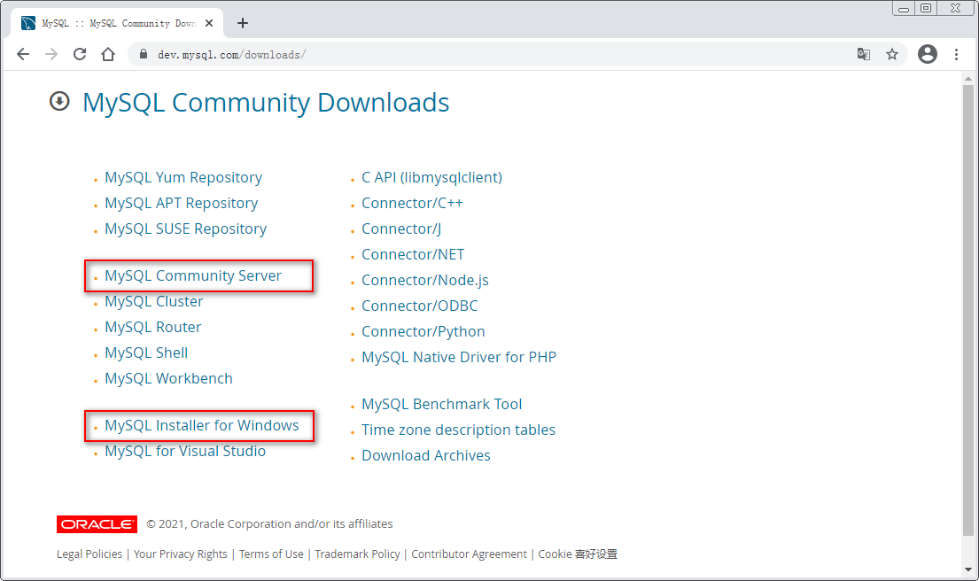
1.6.1获取MySQL
获取MySQL
步骤1
单击步骤2页面中的MySQL Community (GPL) Downloads »链接，进入MySQL社区版的下载页面。
步骤2
步骤3
步骤4

Slide 42
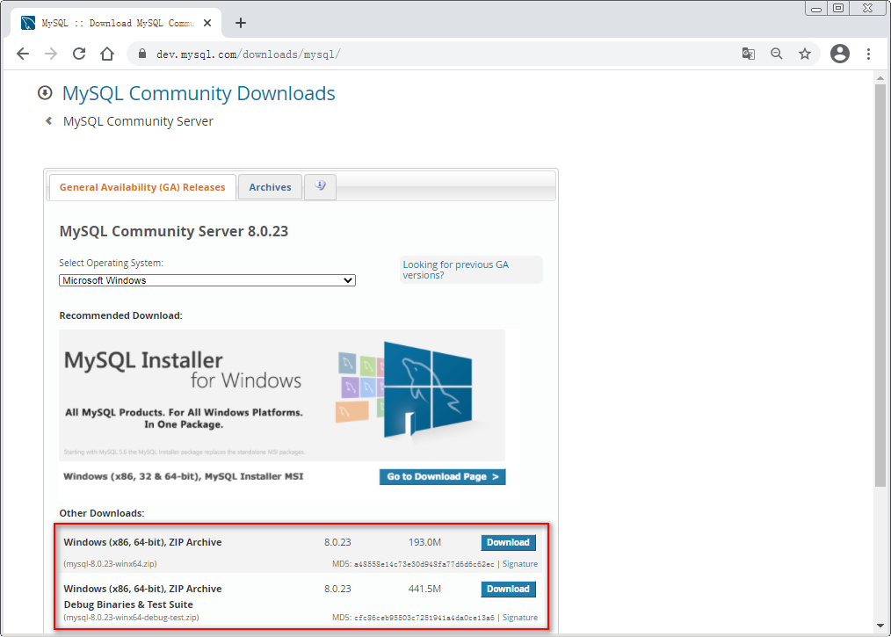
1.6.1获取MySQL
获取MySQL
步骤1
在步骤3页面中单击MySQL Community Server链接，进入MySQL Community Server的下载页面。
步骤2
步骤3
步骤4

Slide 43
1.6.2安装MySQL
创建单列索引
获取MySQL的安装包后，就可以对MySQL进行安装。不同的MySQL安装文件安装过程也不同，本节将基于上一节获取到的mysql-8.0.23-winx64.zip文件进行MySQL的安装。

Slide 44
1.6.2安装MySQL
安装MySQL
步骤1
  (1)进入“开始”菜单，在搜索框中输入cmd，搜索出Windows命令处理程序cmd.exe，鼠标右击搜索到的Windows命令处理程序，选择以管理员身份运行。
步骤2
步骤3

Slide 45
1.6.2安装MySQL
安装MySQL
步骤1
  (2)在Windows命令处理程序窗口中，使用命令切换到MySQL安装目录下的bin目录。
步骤2
步骤3
  C:\Users\tk>E:
  E:\>cd E:\mysql-8.0.23-winx64\bin

Slide 46
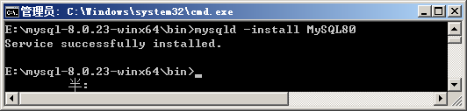
1.6.2安装MySQL
安装MySQL
步骤1
  (3)切换到MySQL安装目录下的bin目录之后，使用命令安装MySQL服务，具体安装命令如下所示。
步骤2
  mysqld -install MySQL80
  上述命令中，MySQL80为自定义的MySQL服务的名称，执行上述命令，结果如图所示。
步骤3

Slide 47
1.6.3配置MySQL
在Windows命令处理程序窗口中，使用命令安装完MySQL服务之后，还需要对MySQL服务进行相关配置及初始化。MySQL的配置和初始化过程具体如下。

Slide 48
1.6.3配置MySQL
配置MySQL
  (1)在MySQL的安装目录E:\mysql-8.0.23-winx64下，使用文本编辑器（如记事本、Notepad++）创建配置文件，一般情况定义MySQL配置文件的名称为my.ini，my.ini中配置的内容如下所示。
步骤1
步骤2
  [mysqld]
  # 设置mysql的安装目录
  basedir=E:\mysql-8.0.23-winx64
  # 设置MySQL数据库文件的存放目录
  datadir=E:\mysql-8.0.23-winx64\data
  # 设置端口号
  port=3306

Slide 49
1.6.3配置MySQL
配置MySQL
步骤1
  (2)通过初始化MySQL自动创建数据库文件目录的具体命令如下所示。
步骤2
  mysqld --initialize --console

Slide 50
1.6.4 管理MySQL服务
管理MySQL服务
启动MySQL服务
停止MySQL服务
MySQL安装和配置完成后，需要启动MySQL服务，否则MySQL客户端无法连接到数据库。
启动MySQL服务，可以在Windows命令处理程序窗口中执行如下命令。
在Windows命令处理程序窗口中，不仅可以使用命令启动MySQL服务，还可以使用命令停止MySQL服务，停止MySQL服务的具体命令如下所示。
  net start MySQL80
  net stop MySQL80

Slide 51
1.6.5 登录MySQL与密码设置
MySQL服务启动成功后，可以通过MySQL客户端登录MySQL及密码设置，下面针对这两种操作进行讲解。

Slide 52
1.6.5 登录MySQL与密码设置
登录MySQL与密码设置
步骤1
  (1)在MySQL安装目录的bin目录中，mysql.exe是MySQL提供的命令行客户端工具，通过mysql.exe登录MySQL命令如下所示。
步骤2
步骤3
  mysql –h hostname –u username –ppassword
步骤4

Slide 53
1.6.5 登录MySQL与密码设置
登录MySQL与密码设置
步骤1
  (2)本书初始化数据库时，MySQL为root用户设置的初始密码为“(Rh1gdCgqkpZ”，使用命令登录MySQL时，输入用户名和密码即可，具体命令如下所示。
步骤2
步骤3
  mysql -u root -p(Rh1gdCgqkpZ
步骤4

Slide 54
1.6.5 登录MySQL与密码设置
登录MySQL与密码设置
步骤1
步骤2
  (3)使用MySQL客户端成功登录MySQL后，如果需要退出MySQL命令行客户端，可以使用exit或者quit 命令。
步骤3
步骤4

Slide 55
1.6.5 登录MySQL与密码设置
登录MySQL与密码设置
步骤1
  (4)root用户当前的密码是MySQL初始化时随机生成的，不方便记忆。MySQL中允许为登录MySQL服务器的用户设置密码，下面以设置root用户的密码为例，设置MySQL账户的密码，具体语句如下所示。
步骤2
步骤3
  ALTER USER 'root'@'localhost' IDENTIFIED BY '123456';
步骤4

Slide 56
多学一招
多学一招
MySQL提供了很多内置的命令，对于刚接触MySQL的人员来说，很多的命令不知道该如何使用。为此，MySQL提供了相应的手册和帮助信息。MySQL的帮助信息分为客户端的帮助信息和服务端的帮助信息，接下来分别进行讲解。

Slide 57
多学一招
多学一招
客户端的帮助信息
服务端的帮助信息
客户端相关的帮助信息，可以在Windows命令处理程序窗口登录MySQL之后，执行help命令即可获得。
在Windows命令处理程序窗口中，执行help contents命令获得服务端相关的帮助信息。

Slide 58
1.6.6 配置环境变量
配置环境变量
  执行MySQL的mysql命令时，需要确保当前执行命令的路径位于MySQL安装目录的bin目录，如果在其他目录，需要先使用命令切换到MySQL安装目录的bin目录。如果每次启动MySQL服务时，都需要切换到指定的路径，则操作比较繁琐，为此可以将MySQL安装目录的bin目录配置到系统的PATH环境变量中，这样启动MySQL服务时，系统会在PATH环境变量保存的路径中寻找对应的命令。
  可以在Windows命令处理程序窗口使用命令配置环境变量，以管理员身份运行Windows命令处理程序，在Windows命令处理程序窗口中执行下面的命令。
  setx PATH "%PATH%;E:\mysql-8.0.23-winx64\bin"

Slide 59
1.7
常用图形化管理工具

Slide 60
1.7.1 SQLyog
操作MySQL的客户端工具，可以使用安装包中已经提供的命令行客户端工具mysql.exe，也可以使用第三方提供的一些图形化管理工具，例如SQLyog和Navicat，本节将对MySQL这两种图形化管理工具进行讲解。

Slide 61

1.7.1 SQLyog
SQLyog是Webyog公司推出的一个高效、简洁的图形化管理工具，用于管理MySQL数据库。SQLyog提供了个人版、企业版等版本，并发布了GPL协议开源的社区版。
SQLyog主界面

Slide 62

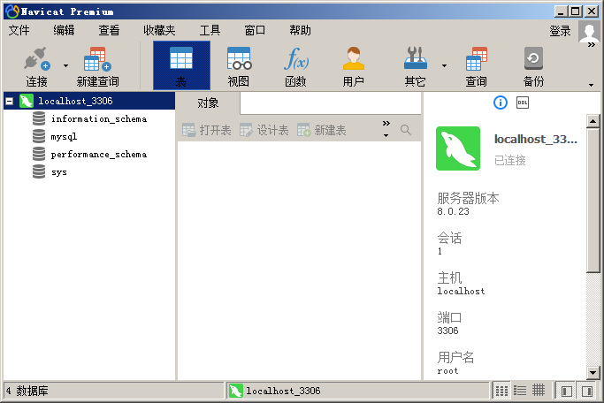
1.7.2 Navicat
Navicat是一套高效、可靠的图形化数据库管理工具，它的设计符合数据库管理员、开发人员及中小企业的需求。Navicat支持的数据库包括MySQL、MariaDB、SQL Server、SQLite、Oracle以及PostgreSQL。
Navicat Premium主界面

Slide 63
1.8
上机实践：图书管理系统的E-R图设计

Slide 64
上机实践
实践需求：根据图书管理系统的实体信息及实体之间的联系，设计出图书管理系统的E-R图，系统的实体信息及系统实体之间的联系，具体如下。
1. 系统的实体信息
（1）图书：编号、名称、价格、上架时间、借阅人编号、借阅时间、状态。
（2）用户：编号、名称、状态。
（3）借阅记录：编号、图书编号、借阅人编号、借阅时间、归还时间。
2. 系统实体之间的联系
（1） 一本尚未被借阅的图书只可以借阅给一个用户，每个用户可以同时借阅多本尚未被借阅的图书。
（2） 一条借阅记录只记录一本图书的借阅信息，一本图书可以有多条借阅记录。
（3） 一个用户可以有多条借阅记录，一条借阅记录只能记录一个用户的借阅情况

Slide 65
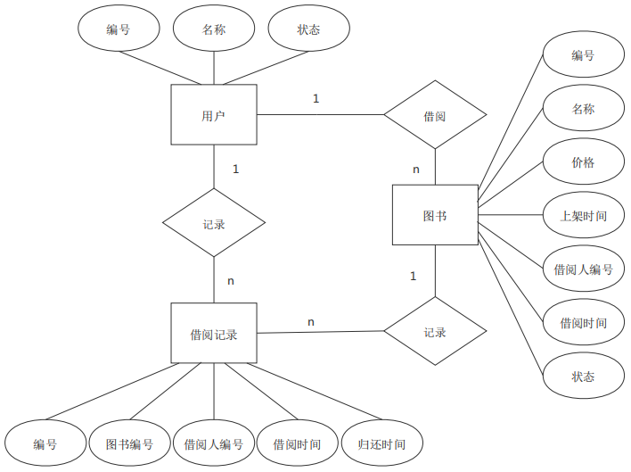
上机实践
动手实践：

Slide 66
本章小结
本章主要对数据库入门的知识进行了详细讲解。首先对数据管理技术的发展和数据库技术的基本术语进行了讲解；其次讲解了数据模型；然后讲解了常见的数据库产品和SQL简介；接着讲解了MySQL的安装和配置，以及常用图形化管理工具；最后通过一个上机实践，加深读者对数据库入门知识的理解。通过本章的学习，读者能够掌握数据库入门的相关知识，为后续的学习打下坚实的基础。

